Slide 1


Slide 2
Was erwartet mich jetzt?
AdminModul im Labminprojekt
Objekte ?
Trend POJO
Adminmodul Objekte
Objektspeicherung-Klasse
Objektspeicherung
Funktionsweise
Verbesserungen

Slide 3
Gesamtüberblick
Tutor
Admin
Event
Course
Studenten
Dozenten
Admin
Application Framework
Html - Darstellung

Slide 4
Warum Objekte?
Java = Objektorientierte Sprache
Daten stehen im Vordergrund
Funktionen sind kurzlebig
Objekte können Daten & zugehörige Funktionen zusammenfassen
Wiederverwendbarkeit
Strukturierter Aufbau

Slide 5
Trend POJO ?
POJO Plain Old Java Objects
Java Objekt das keine JavaBean (J2EE) ist & kein Interface (EJB,JDBC) implementiert
Trend zur Einfachkeit, weniger J2EE(EntityBean, CMP)
Schnellere Entwicklung und Testbarkeit

Slide 6
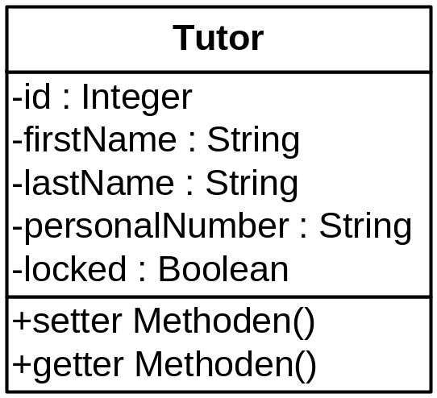
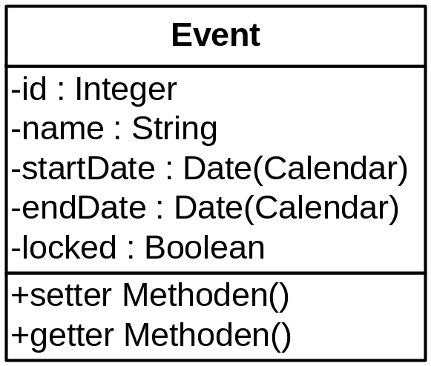
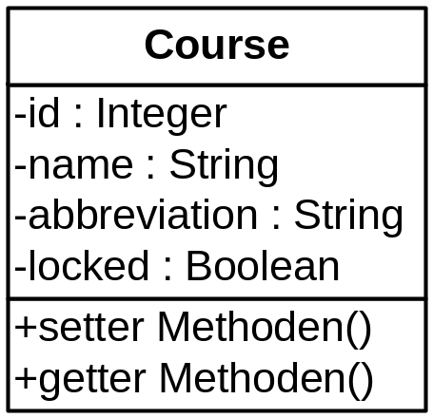
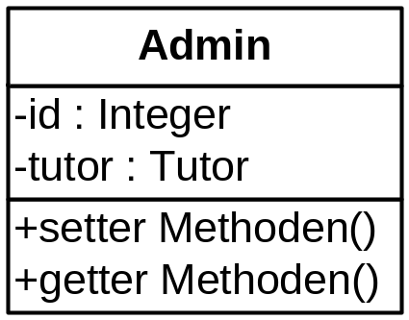
Adminmodul Objekte
Objekt
Orientierung

Slide 7
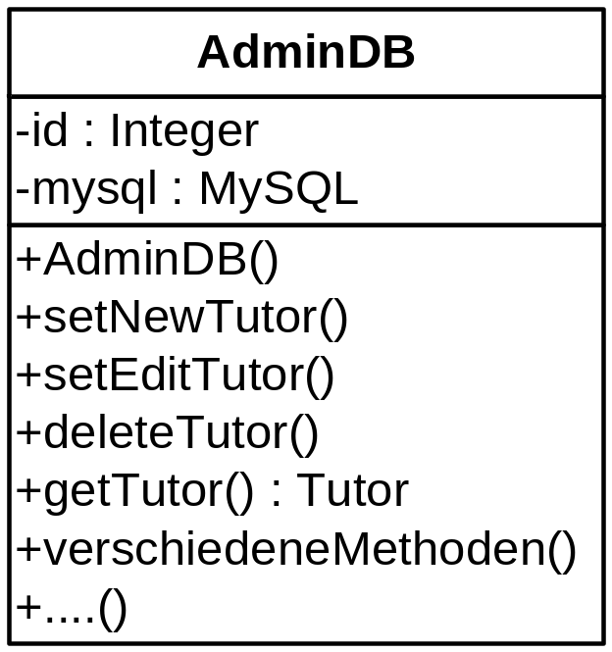
Objektspeicherung-Klasse
zum Speichern der Objekte in DB
Methoden zum Speichern, Verändern & Löschen der Objekte
zusätzlich verschiedene HilfsMethoden (z.B. Eindeutigkeitsprüfung)

Slide 8
Objektspeicherung
eigene Methoden zur Speicherung
schlechtes Fehlerfall verhalten
auf MySql abgestimmt, keine einfache Änderung der DB möglich
Lösung: z.B. O/R Mapping
JDO, Hibernate
oder CMP (größere Projekte)

Slide 9
Funktionsweise
Jsp Dateien agieren mit der AdminDB Klasse um Daten(objekte) zu erstellen, verändern bzw. löschen
int dbresult = db.setNewCourse(
new Course(coursename,
abbreviation,
(courselock.
equalsIgnoreCase("0"))
?false:true ));

Slide 10
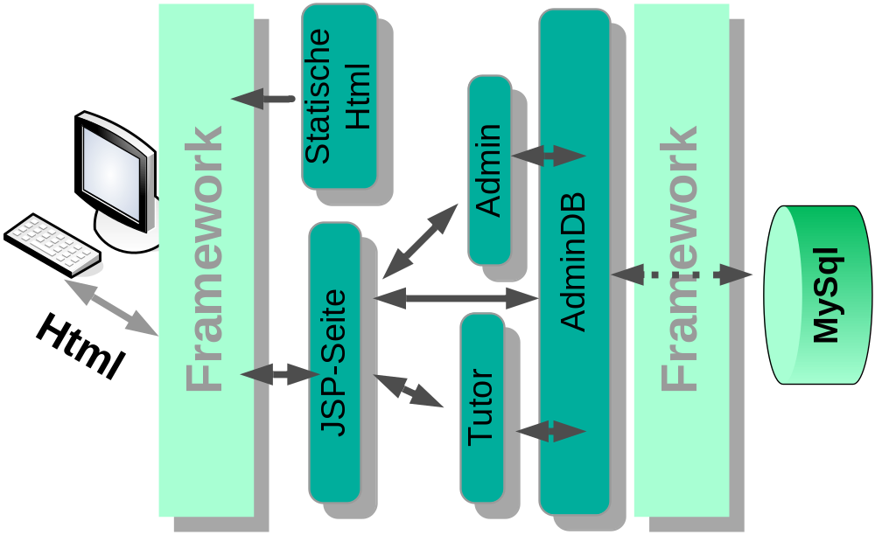

Slide 11
Verbesserungen
andere Persistence Schicht, eventuell mit Interface
zuerst Definition der Objekte, dann der zugehörigen Datenbank
in allen Modulen Verwendung der gleichen Objekte

Slide 12
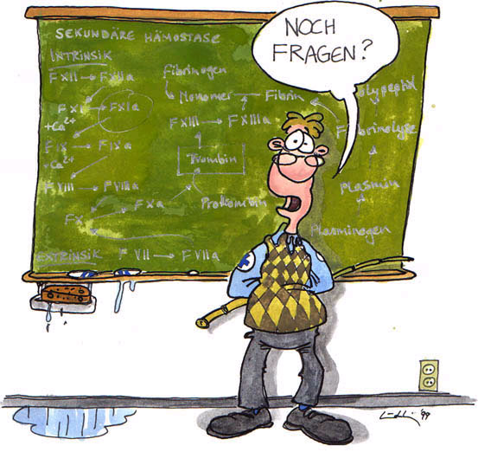
Es folgt:
Martin Hering –
Weiterentwicklungsmöglichkeiten

